Slide 1



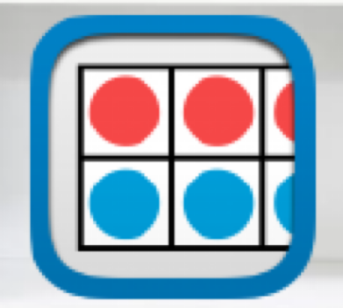


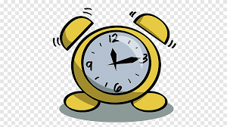

أدوات
الفصل الثالث عشر
النقود
(١٣-٣) أحل المسألة
نشاط

Slide 2
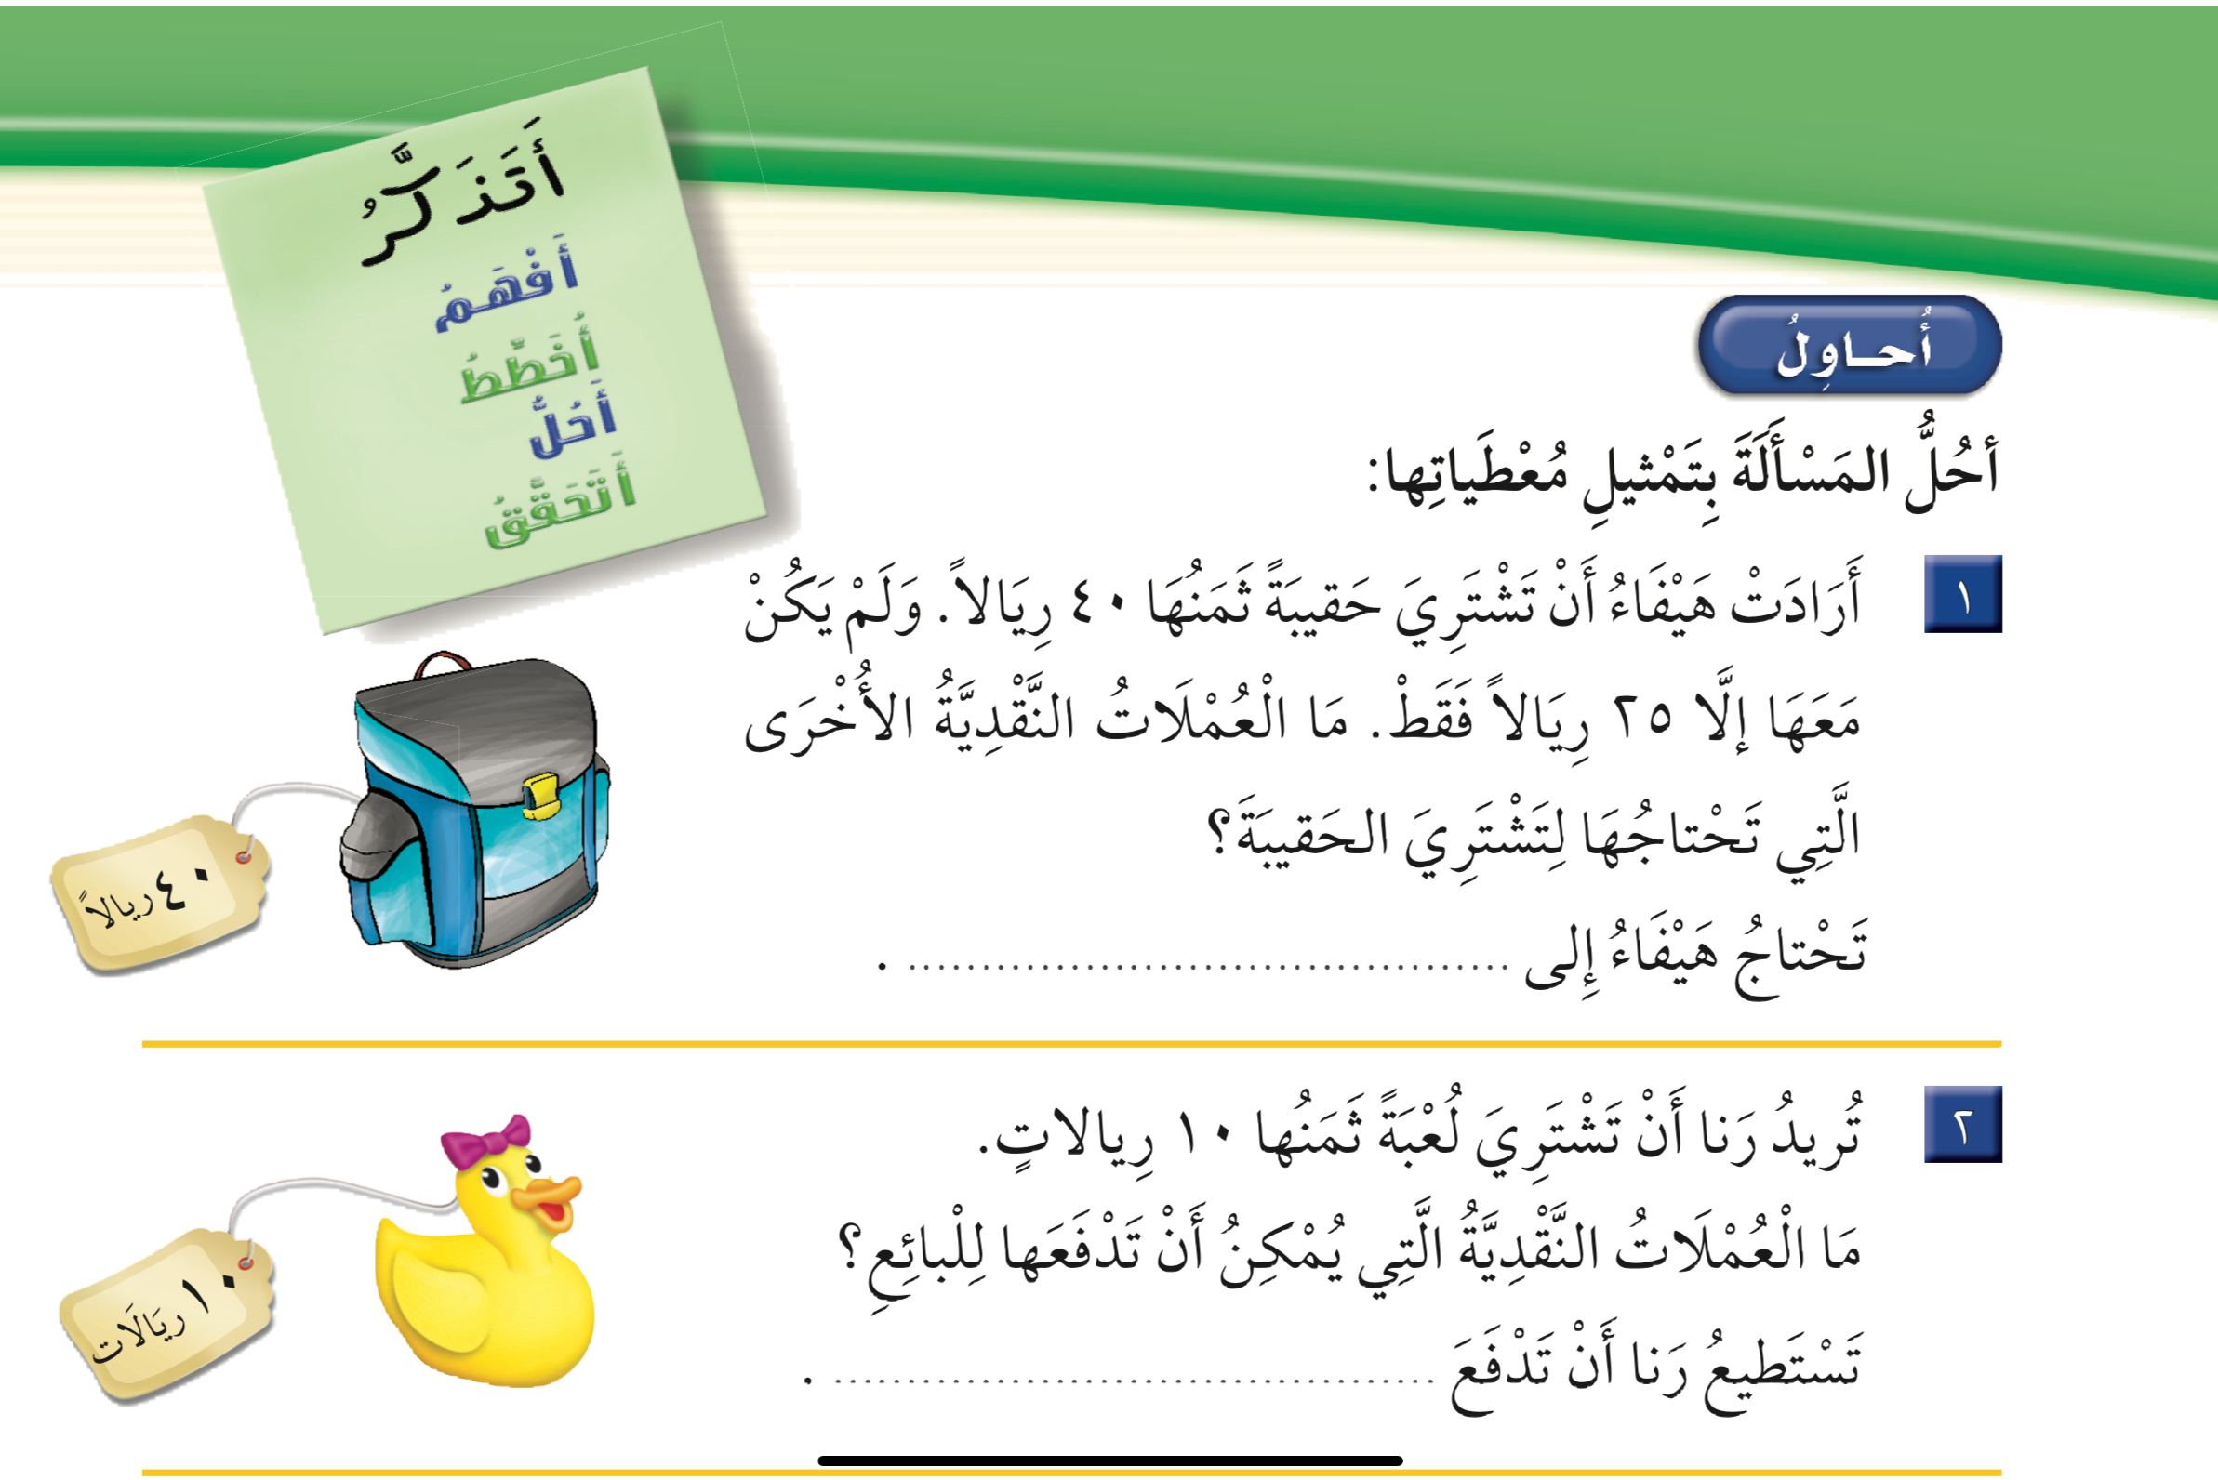
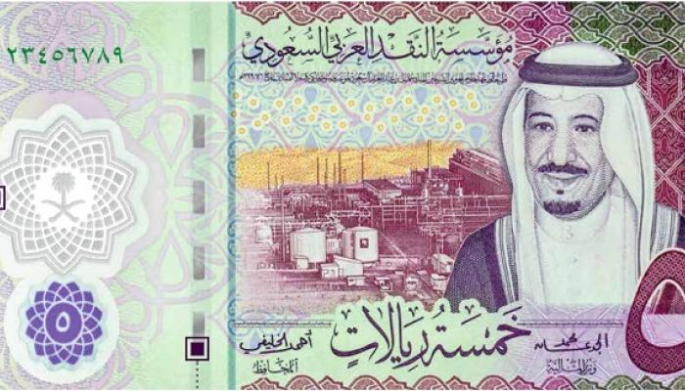
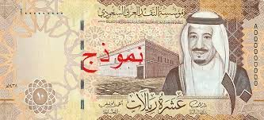
١٥ ريالاً

Slide 3
ورقتان من فئة ٥ ريال

Slide 4
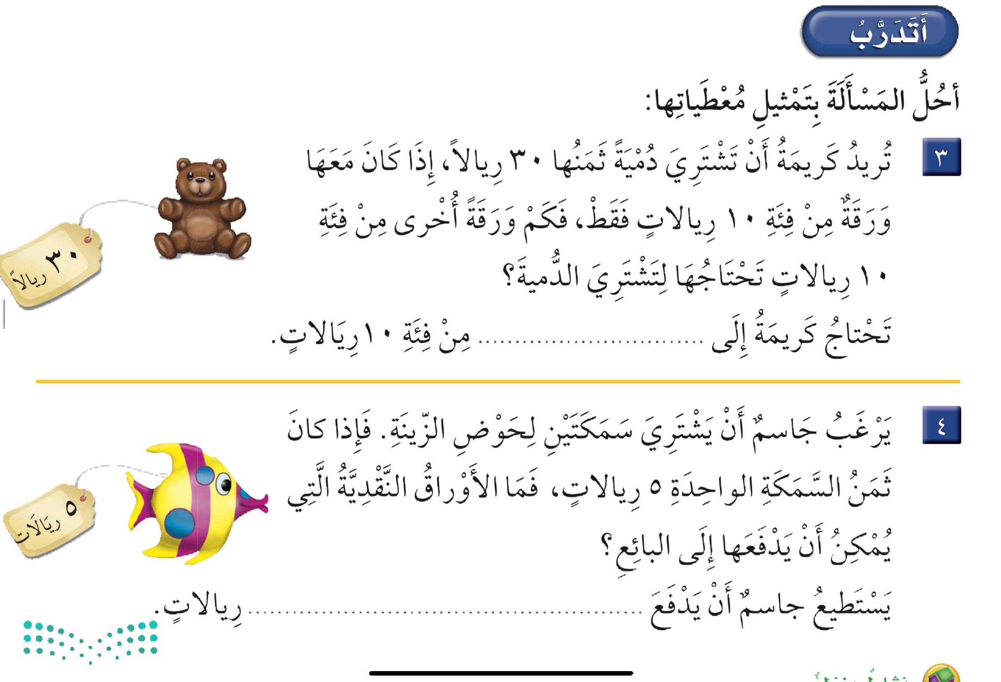
ورقتان

Slide 5
١٠

